Slide 1

Презентация решения Хакатон Be Coder Направление DataScience
Команда DataGoose:
Елховская Любовь
Иванова Юлия
Нагаев Александр
Огородников Владимир

Slide 2
Первый этап: EDA
Анализ пропусков в данных и стратегии их заполнения
Исследование параметров (фич):
Категориальные фичи
Порядковые фичи
Численные фичи
Анализ и чистка выбросов
Анализ дисперсии в данных
Анализ корреляции фич
Создание новых фич

Slide 3
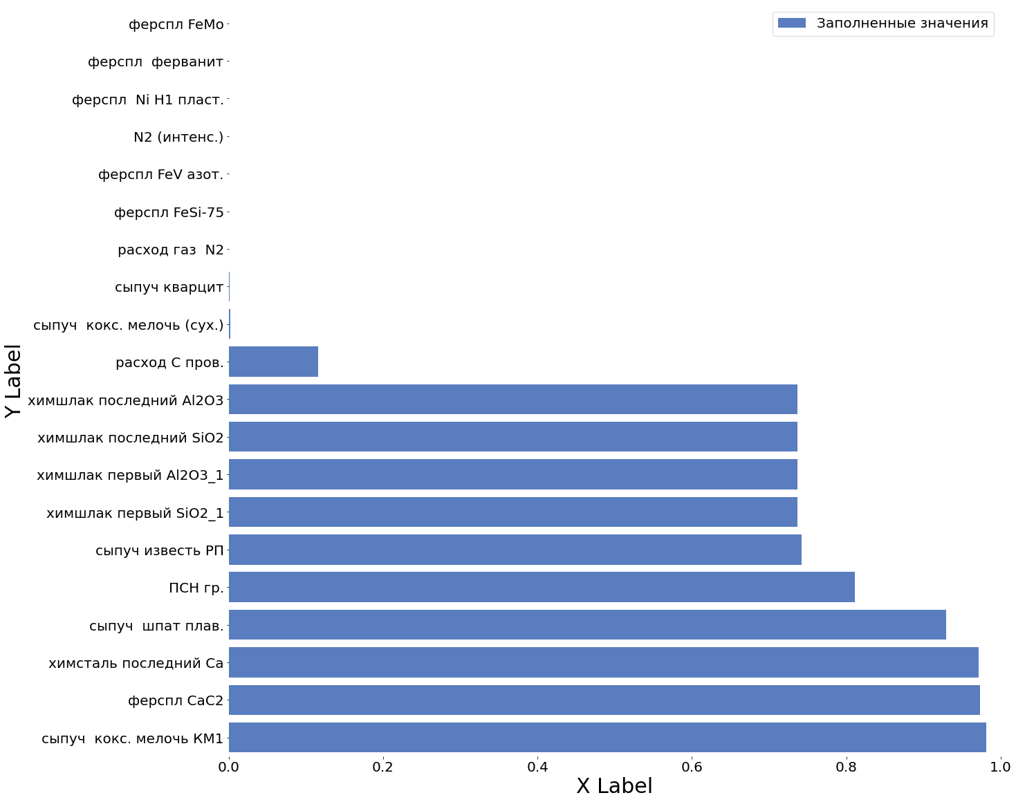
Пропуски
>80%
Самая популярная
марка - Э76ХФ

Slide 4
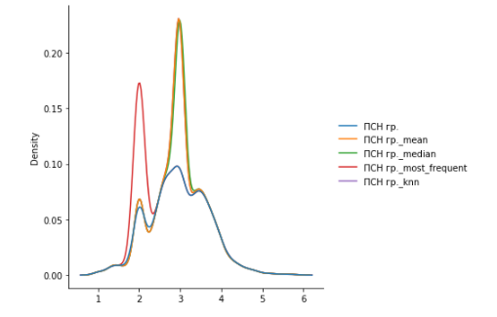
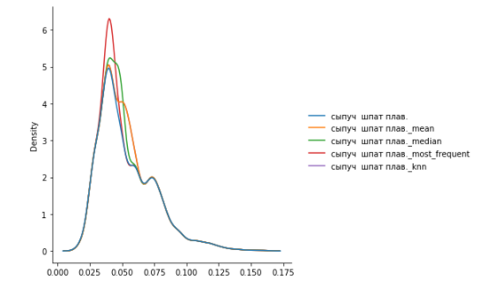
Заполнение пропусков
Я бы выбирал метод, который не меняет распределения

Slide 5
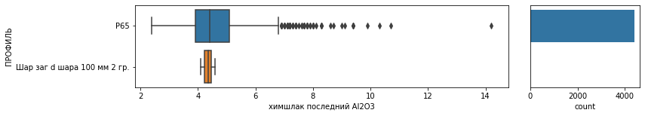
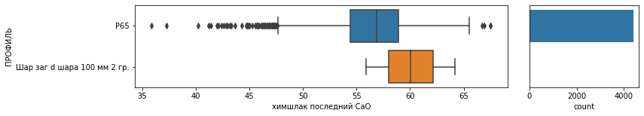
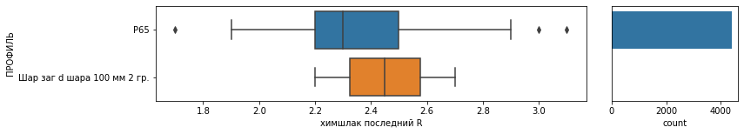
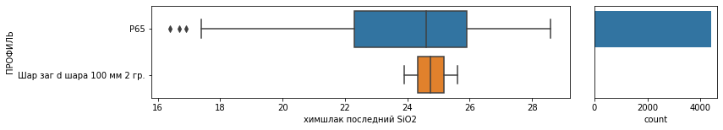
Категориальные фичи
Перекос в сторону Р65

Slide 6
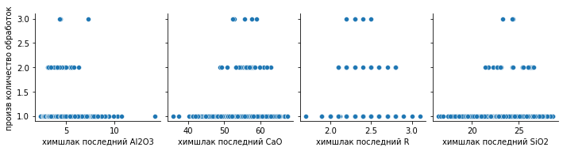
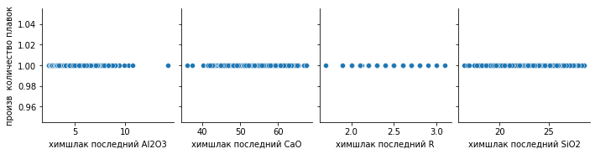
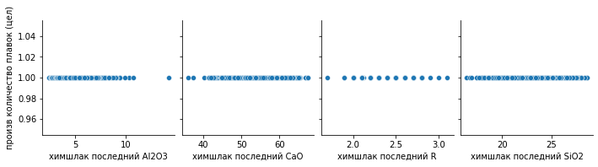
Порядковые фичи
'произв количество плавок' и 'произв количество плавок (цел)' имеют одно фиксированное значение для всех таргетов.

Slide 7
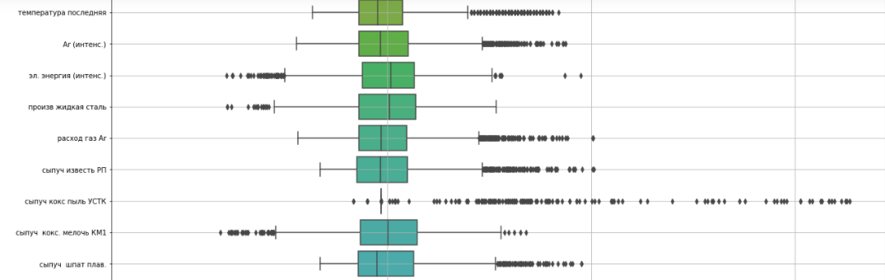
Численные фичи и выбросы
Было бы неплохо почистить выбросы

Slide 8
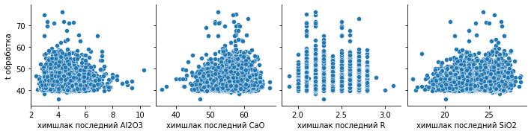
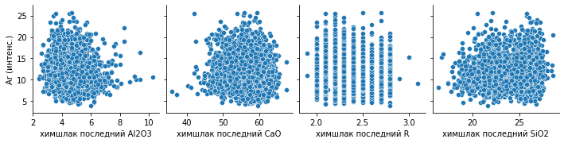
Численные фичи и зависимости
Данные сильные и
независимые

Slide 9
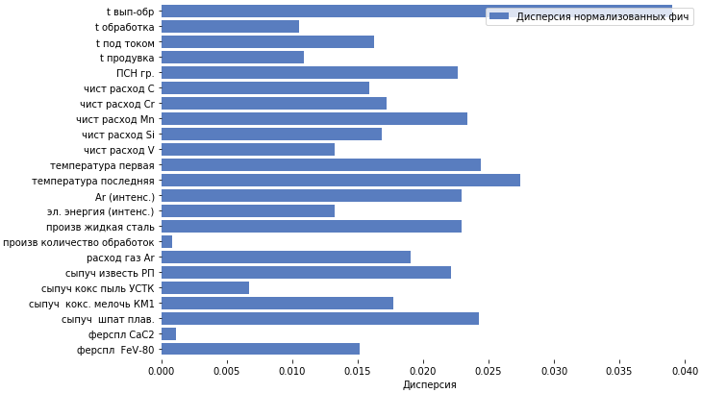
Дисперсия в данных (нормализованная)
Околонулевая дисперсия фич плохо влияет на предсказательную модель

Slide 10
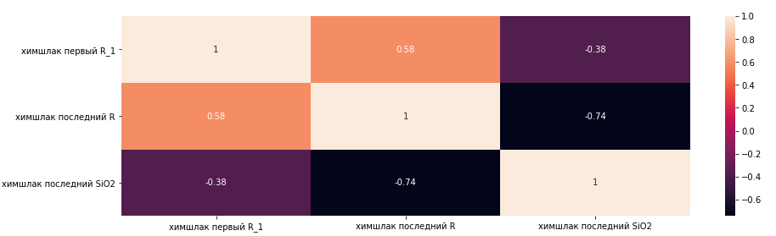
Корреляция таргетов
Химшлак последний R отрицательно коррелирует с Химшлак последний SiO2

Slide 11
Предсказание таргетов

Slide 12
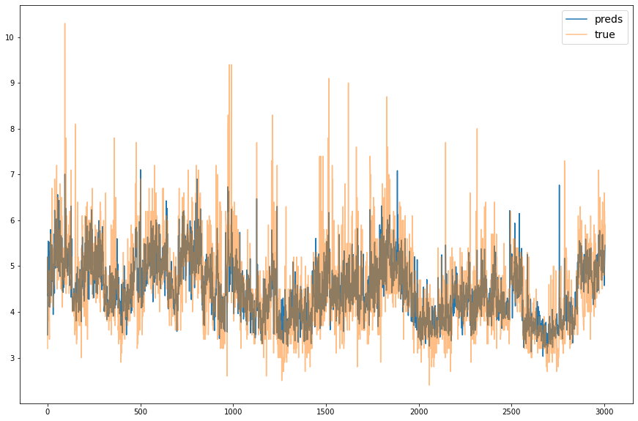

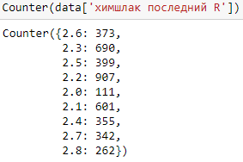
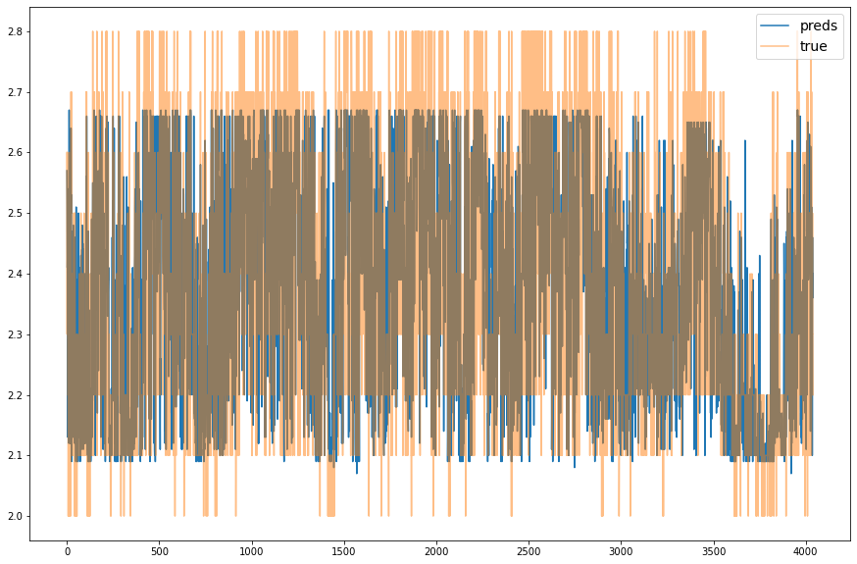

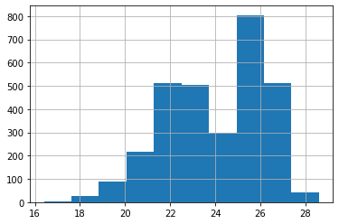
Пайплайн предсказания целевого состава химшлака
Предсказываем «химшлак последний Al2O3»
65 фич (отбор+engineering)
RidgeCV (регуляризация)
Предсказываем «химшлак последний R»
+ фича-предсказания «химшлак последний Al2O3»
«категоризация» таргета + SMOTE
RandomForest
Предсказываем «химшлак последний SiO2»
+ фича-предсказания «химшлак последний R»
+ фича-произведение предыдущих предсказаний таргетов
RidgeCV (регуляризация)
Предсказываем «химшлак последний CaO» (пред. Предсказания + RidgeCV)

Slide 13
Финальное предсказание

Slide 14
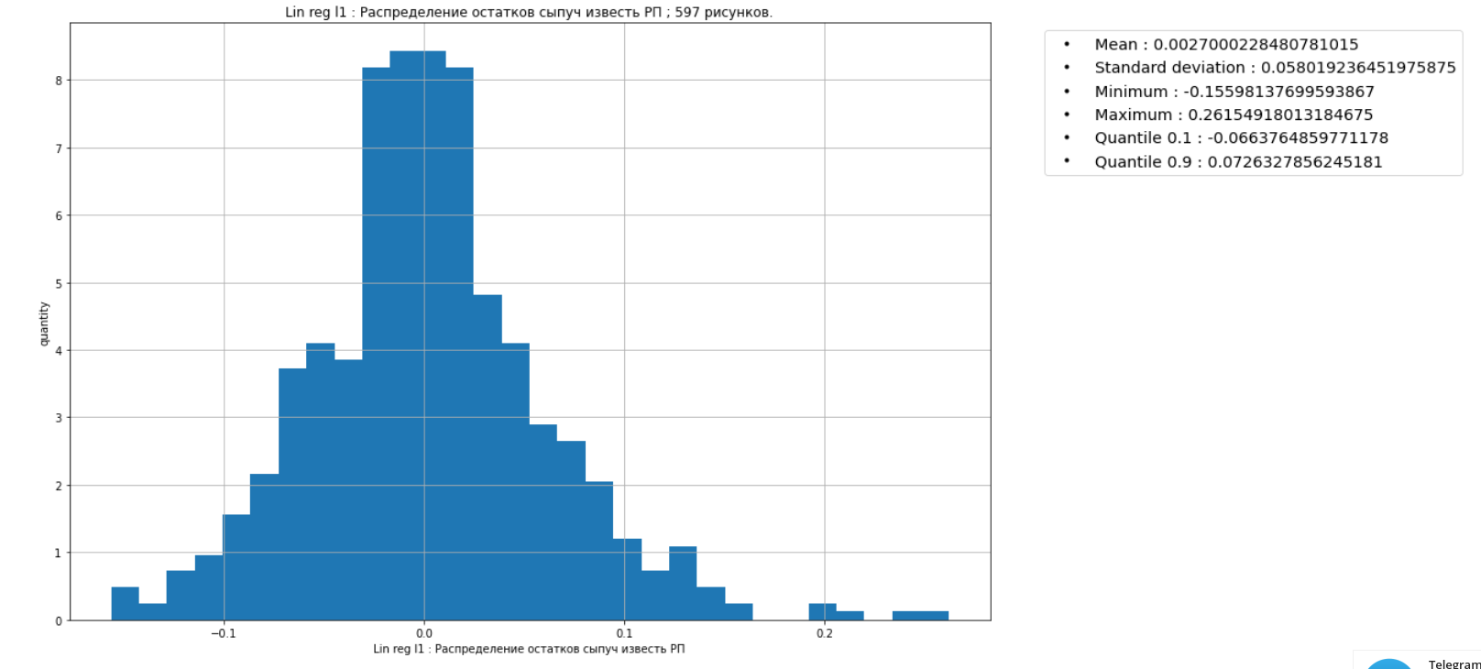
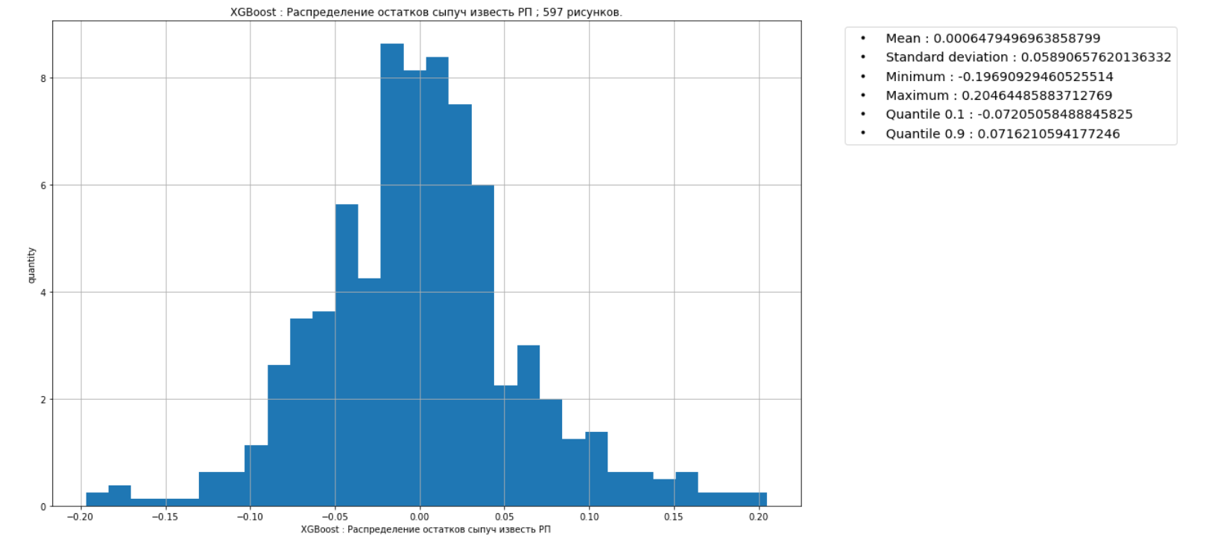
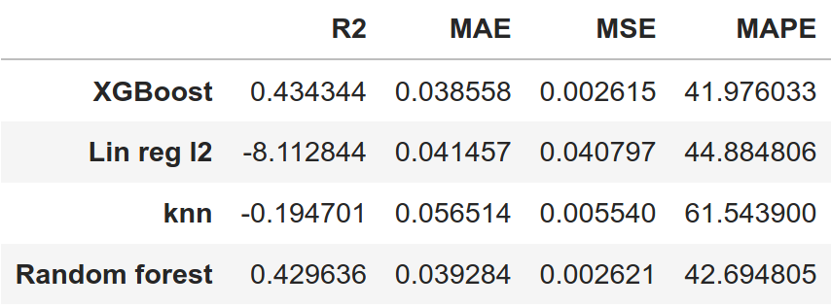

Slide 15
Сервис

Slide 16
Спасибо за внимание☺

